Slide 1
Korszerű adatbázisok
1. előadás
Bevezetés
Notes:
*

Slide 2
Bevezetés
Big data
Közösségi hálók
Számítási felhők, virtualizáció
NoSQL adatbázisok, MongoDB
Szemantikus Web, SPARQL
1. előadás
Notes:
*

Slide 3
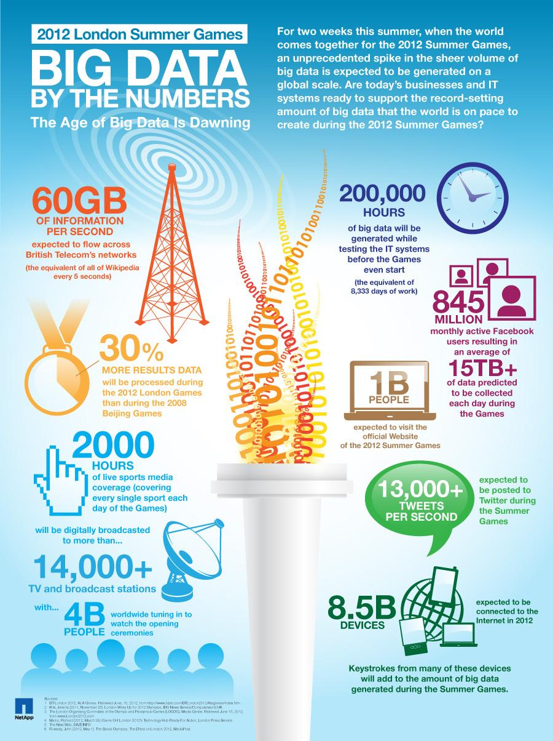
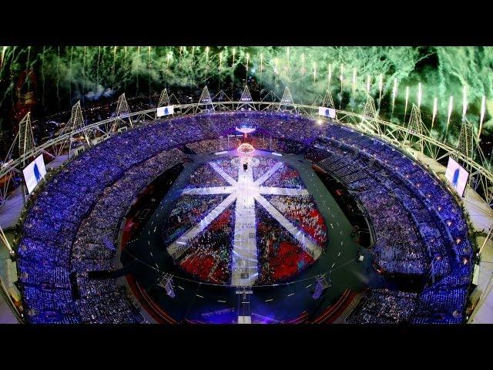
Big data
A 2012-es londoni olimpia alatt
generált adatok
1. előadás
Notes:
*

Slide 4
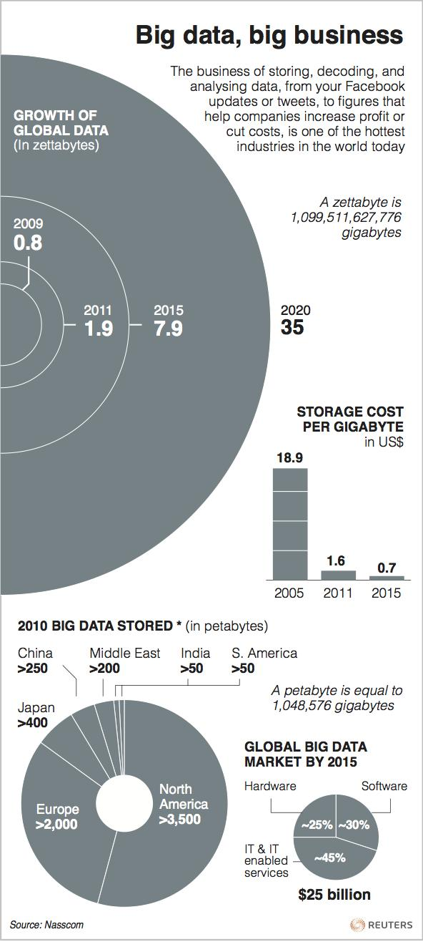
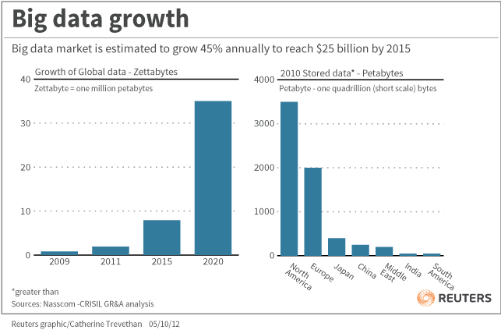
Big data
Az adatmennyiség kétévente duplázódik
1. előadás
*
Notes:
*

Slide 5
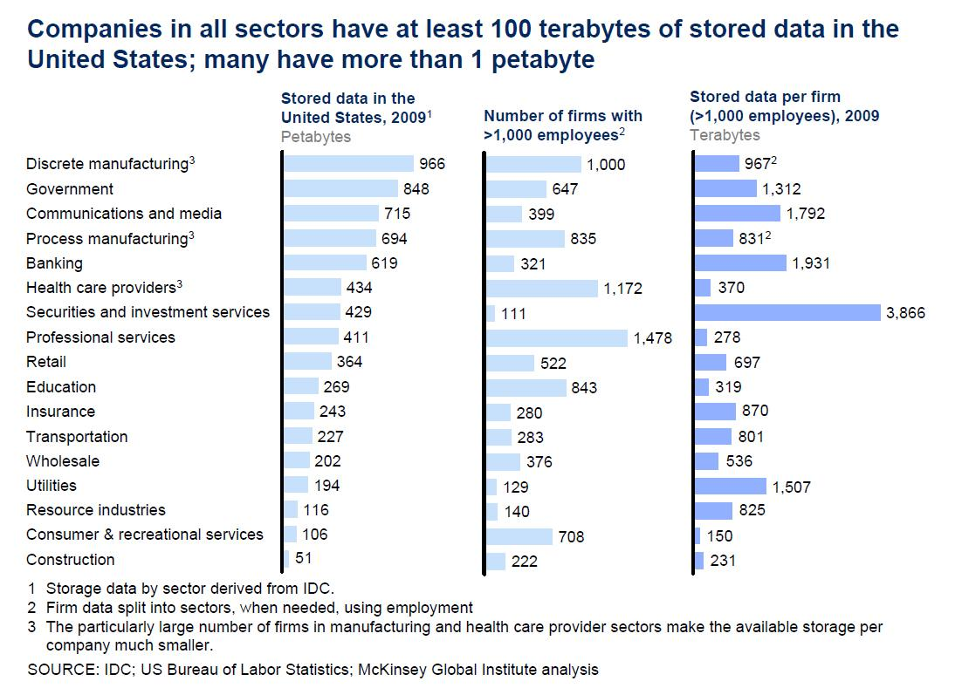
Big data
Milyen
iparágak
gyártják az
adatok?
1. előadás
Notes:
*

Slide 6
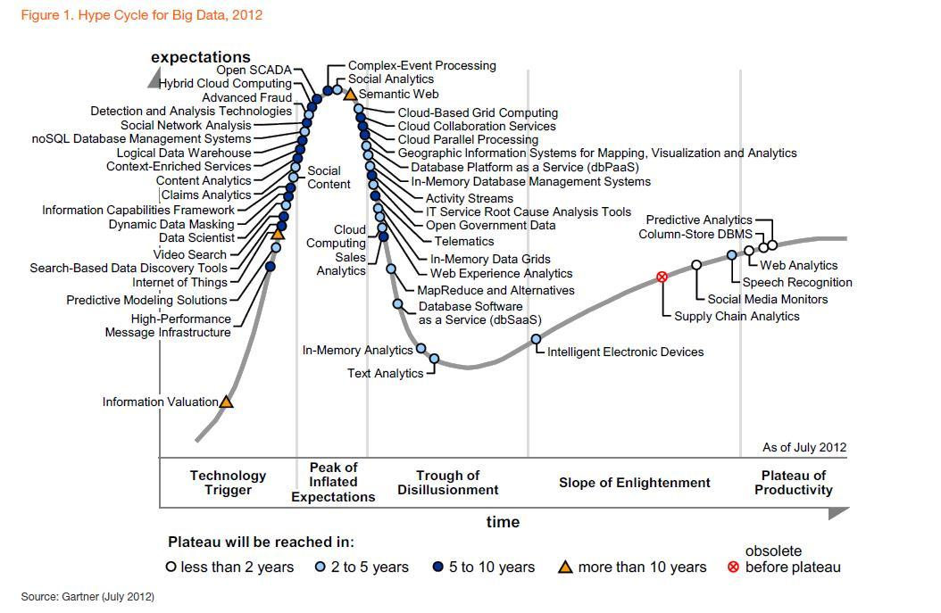
Big data
Mikorra
várható a
hasznosulás?
1. előadás
Notes:
*

Slide 7
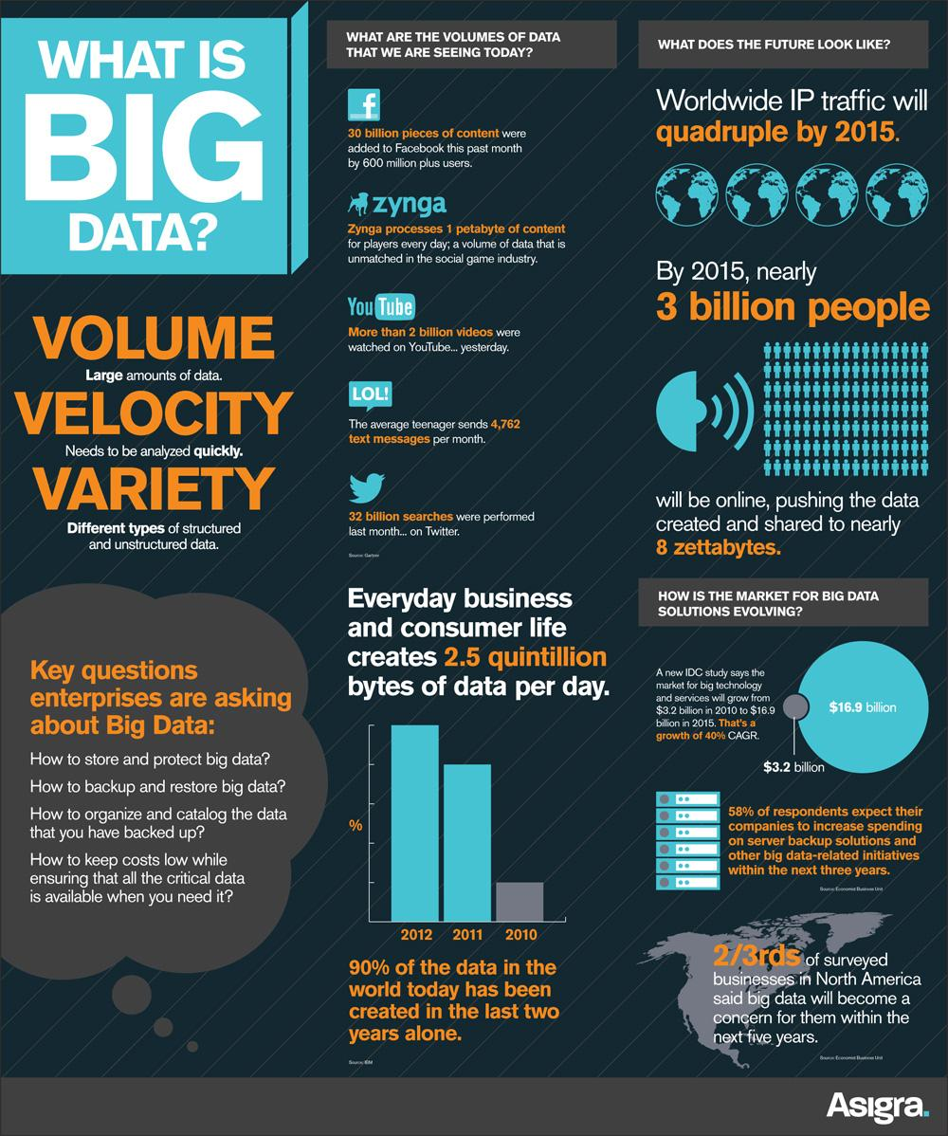
Big data
Hogyan
hasznosítsuk az
adatokat?
Hogyan tároljuk?
Hogyan mentsük?
Hogyan keressünk
gyorsan?
Olcsó, hibatűrő,
hatékony ÚJ
megoldások
szükségesek!
1. előadás
Notes:
*

Slide 8
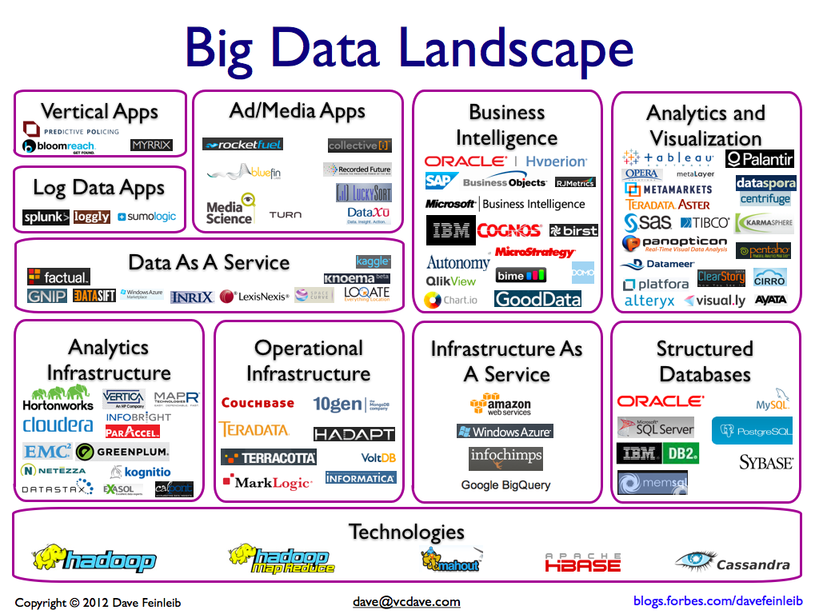
Big data
Új technológiák
Új szolgáltatások
1. előadás
Notes:
*

Slide 9
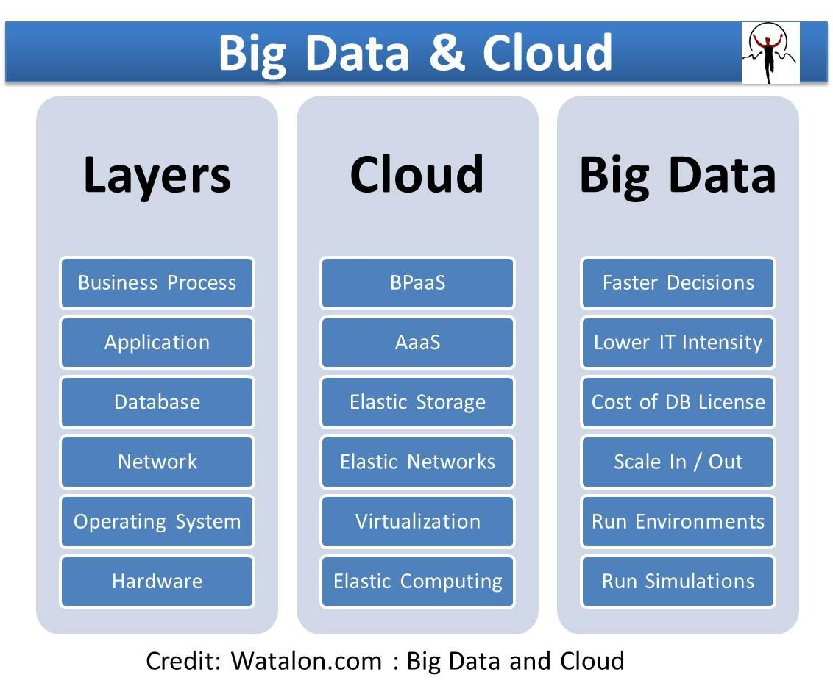
Big data
A felhő és a big data
megfelelő rétegei
1. előadás
Notes:
*

Slide 10
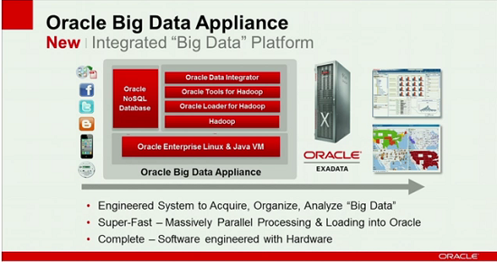
Big data
Oracle Big Data
1. előadás
Notes:
*

Slide 11
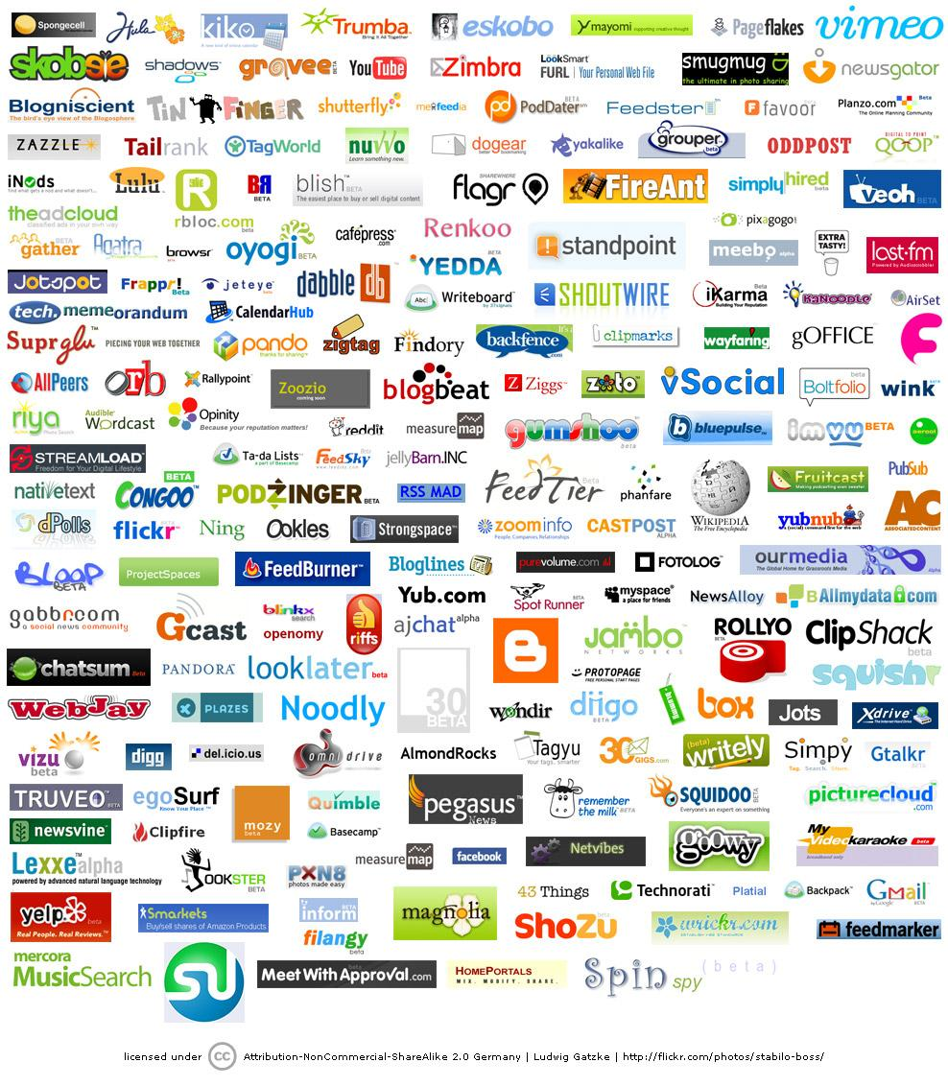
Közösségi hálók
Facebook
YouTube
MySpace
Yahoo! Answers
Tagged
Twitter
myYearbook
Mylife
MocoSpace
Linkedin
1. előadás
Notes:
*

Slide 12
Közösségi hálók
In a single day 294 billion emails are sent.
2 million blog posts are written everyday.
172 million people visit Facebook everyday and more than 250 million photos are uploaded to Facebook everyday.
Twitter serves more than 340 million tweets per day.
Google conducts more than 4 billion searches per day.
* 2012-es adatok
1. előadás
Notes:
*

Slide 13
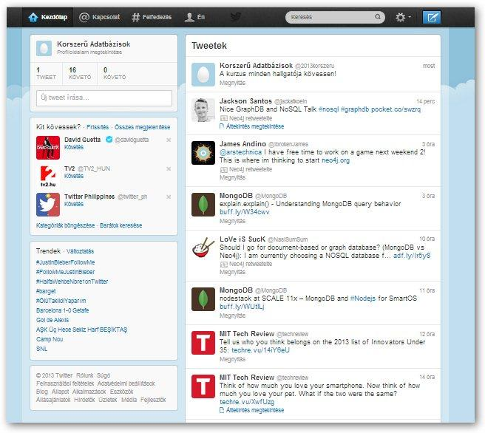

Twitter
Rövid üzenet (tweet)
Továbbítás (retweet)
Követő (follower)
Hashtag
#korszeru
1. előadás
Notes:
*

Slide 14
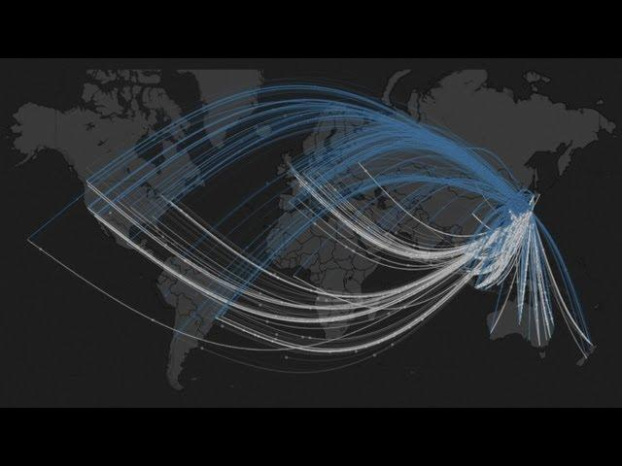
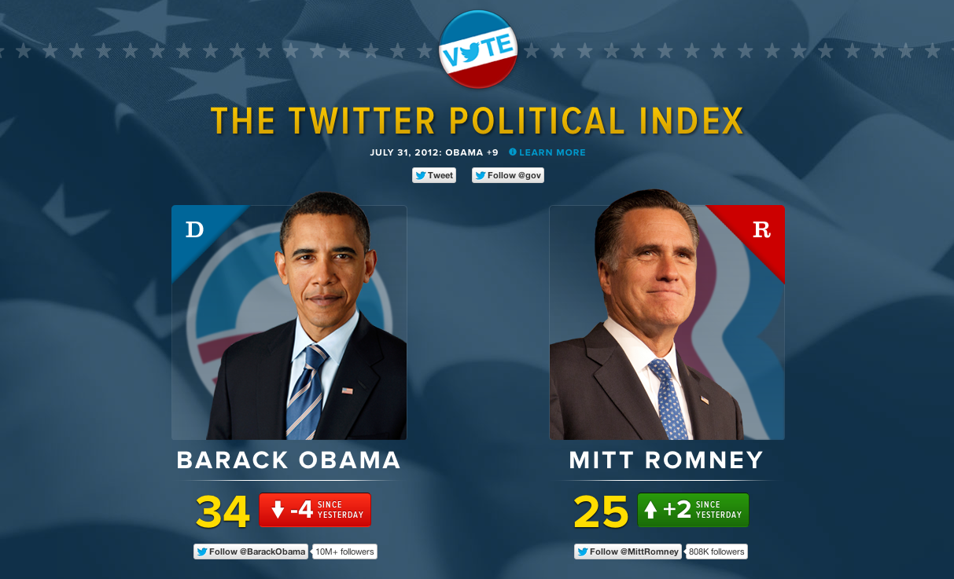
Twitter
Twitter elemzések
Járványok, földrengések detektálása
szimpátiák (termék, cég, politikus)
1. előadás
Notes:
*

Slide 15
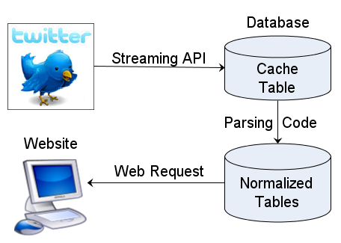
Twitter adatok
Az adatok egy része ingyenesen letölthető.
Az ELTE-n a CasJobs virtuális obszervatórium alá van betöltve:
http://nm.vo.elte.hu/casjobs/
1. előadás
Notes:
*

Slide 16
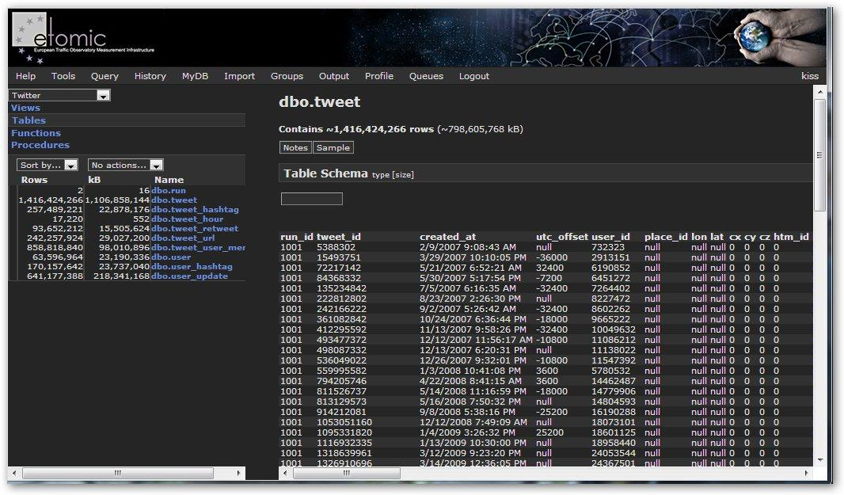
Twitter adatok
MS SQL server
Adatok lekérdezhetők
MyDB-be áttölthetők
import/export
várakozási sorok kezelése
1. előadás
Notes:
*

